Slide 1
Sesión 6: Técnica de muestreo probabilísticas
Mtro. David Nexticapan Cortes

Slide 2
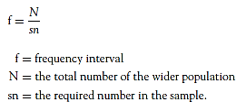
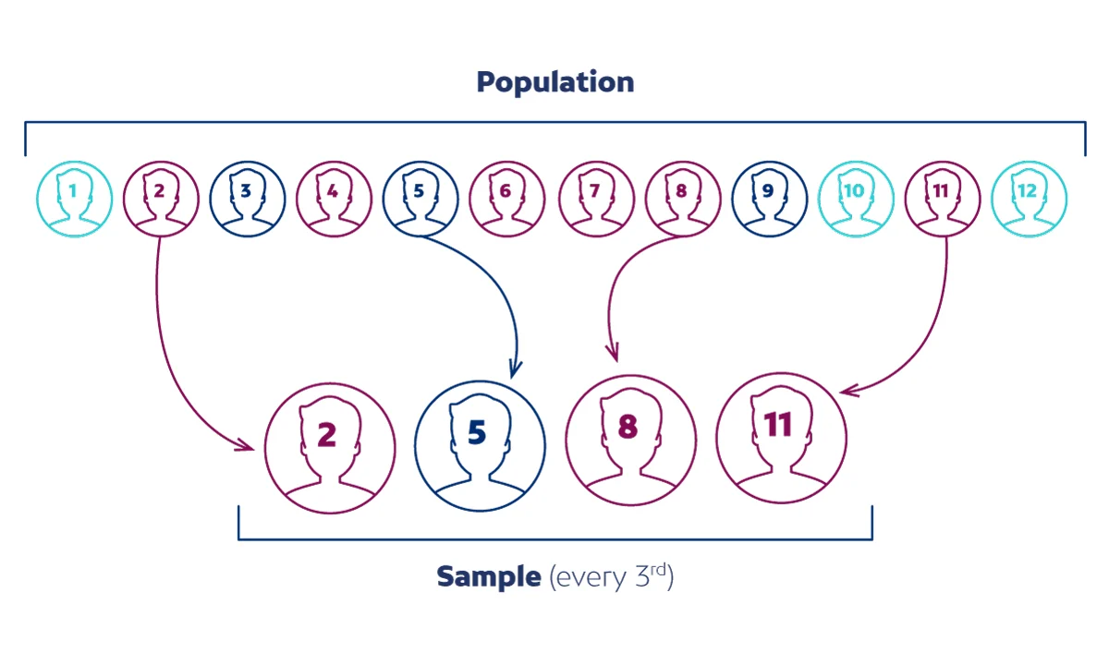
Muestreo sistemático
En esta técnica de muestreo se seleccionan los elementos de la población con un patrón sistemático, es decir, siguiendo un orden o una secuencia predeterminada, en lugar de seleccionarlos al azar.
Se elige un primer elemento aleatoriamente y a continuación todos los siguientes cada n posiciones. Por ejemplo, queremos seleccionar 20 individuos de entre 100, el primer paso es seleccionar un número aleatorio entre 1 y 5 (ya que 100/20=5), digamos el 3; a continuación seleccionamos los individuos 3, 8, 13, 18,... 93, 98.
Esto implica la ordenación de todos los elementos de la población, si bien el criterio de ordenación no debe guardar ninguna relación con el fenómeno sociológico a estudiar.

Slide 3
Ejemplo Muestreo sistemático
Ejemplo: Supongamos que un experto en seguros trabaja para una aseguradora de vida y está interesado en estudiar la duración promedio de las pólizas de seguro de vida que se han vendido durante el último año. La compañía cuenta con un total de 1500 pólizas y debe seleccionar una muestra representativa.
¿Cuál sería la fuente de datos a ocupar?
¿Cuál es la población objetivo?
¿Cuál es la unidad de análisis?
¿Cuál sería el marco muestral?
Definir el tamaño de la muestra: 300 pólizas de seguro de vida.
Calcular el intervalo de selección: Calcula el intervalo de selección dividiendo el tamaño de la población de pólizas de vida entre el tamaño de la muestra 1500/300 = 5.
Seleccionar el primer elemento: Supongamos que se obtiene un número aleatorio entre 1 y 5, y resulta que el número seleccionado es 2.
Seleccionar los elementos restantes: A partir del segundo elemento, el actuario selecciona los elementos adicionales para la muestra siguiendo un patrón sistemático con un intervalo de 5. Por lo tanto, el actuario seleccionaría los elementos 2, 7, 12, 17, 22, y así sucesivamente,

Slide 4

Muestreo estratificado
Es un método utilizado en investigaciones y estudios estadísticos que implica dividir a la población de interés en subgrupos o estratos, y luego seleccionar una muestra de cada estrato de manera independiente.
En una primera etapa la población objetivo se divide en estratos según las variables que se consideran relacionadas con el fenómeno sociológico a estudiar.
La segunda etapa consiste en seleccionar aleatoriamente una muestra dentro de cada estrato cuyo número puede ser:
Igual para todos los estratos
Proporcional al número de casos de ese estrato respecto a la población total
El procedimiento de selección de los elementos de cada estrato puede ser aleatorio simple o sistemático.

Slide 5
Ejemplo Muestreo estratificado
Ejemplo: Trabajas para una compañía de seguros de automóviles y estás interesado en estimar la proporción de asegurados que han presentado reclamos por accidentes de tráfico en diferentes regiones geográficas de México.
¿Cuál sería la fuente de datos a ocupar?
¿Cuál es la población objetivo?
¿Cuál es la unidad de análisis?
¿Cuál sería el marco muestral?
Dividir la población en estratos: Por ejemplo, podría haber tres estratos: región Norte, región Centro y región Sur.
Definir el tamaño de la muestra para cada estrato: Por ejemplo, el actuario podría decidir seleccionar una muestra de 200 asegurados de cada región.
Seleccionar la muestra de cada estrato: En cada región, el actuario podría utilizar un método de selección aleatorio simple para seleccionar los asegurados que formarán parte de la muestra.
Combinar las muestras de los estratos: El actuario combinaría las muestras para formar la muestra final que representaría a toda la población de asegurados de la compañía.

Slide 6
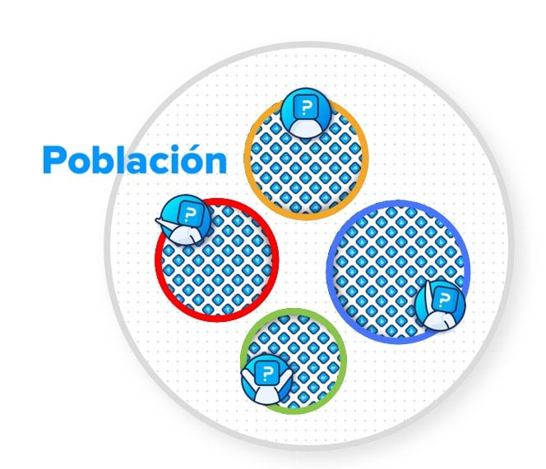
Muestreo por conglomerados
Es un método de selección de una muestra utilizado en investigaciones y estudios estadísticos cuando la población de interés está organizada en grupos o conglomerados
La población se divide en grupos pequeños y heterogéneos llamados conglomerados, y luego se seleccionan algunos conglomerados para formar parte de la muestra.
1. Dividir la población en conglomerados
3. Seleccionar los conglomerados
4. Incluir todos los elementos del conglomerado seleccionado
2. Definir el tamaño de la muestra de conglomerados
Este enfoque de muestreo se utiliza en diversas áreas, como estudios educativos, encuestas de hogares, investigaciones de salud pública y estudios de mercado, donde la población se encuentra agrupada en unidades más grandes.

Slide 7
Estratos VS Conglomerados
¿Qué diferencia hay entre los estratos y los conglomerados?
Criterio | Muestreo Estratificado | Muestreo por Conglomerados
Uso | Se utilizan cuando la población de interés se puede dividir en subgrupos | Se utilizan cuando la población de interés se puede dividir en subgrupos
Selección de la muestra | Se selecciona una muestra de cada estrato utilizando métodos de selección aleatorio simple | Se seleccionan algunos conglomerados mediante muestreo aleatorio simple
Tamaño de la muestra | El tamaño de la muestra en cada estrato es proporcional al tamaño del estrato en relación con la población total | El tamaño de la muestra se define en términos de conglomerados, no de elementos individuales

Slide 8
Ejemplo Muestreo por conglomerados
Ejemplo: Un experto en el área de seguros trabaja para una compañía de seguros de salud y está interesado en estimar el nivel de satisfacción de los asegurados en diferentes hospitales donde reciben atención médica.
¿Cuál sería la fuente de datos a ocupar?
¿Cuál es la población objetivo?
¿Cuál es la unidad de análisis?
¿Cuál sería el marco muestral?
Dividir la población en conglomerados: El actuario podría dividir a la población de asegurados en diferentes hospitales afiliados a la compañía. Cada hospital se convierte en un conglomerado.
Definir el tamaño de la muestra de conglomerados: El actuario decidiría cuántos hospitales se desean seleccionar para formar parte de la muestra. Por ejemplo, podría decidir seleccionar una muestra de 10 hospitales.
Seleccionar los conglomerados: En este caso, el actuario seleccionaría aleatoriamente 10 hospitales de la lista de hospitales afiliados a la compañía.
Incluir todos los elementos del conglomerado seleccionado: Una vez que se han seleccionado los hospitales, se incluirían todos los asegurados que han utilizado los servicios de esos hospitales en la muestra.

Slide 9
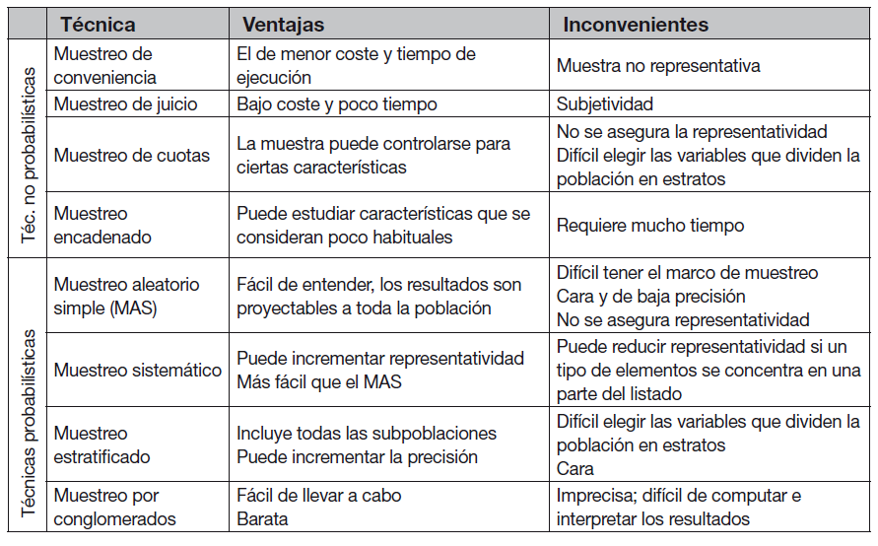
Summary
voluntario

Slide 10
TAREA 2: Selección de la técnica de muestreo
1. "Explorar la prevalencia de problemas de salud mental en estudiantes universitarios en la Benemérita Universidad Autónoma de Puebla y analizar las características específicas, como carga académica, estrés y factores socioeconómicos, que podrían influir en su bienestar psicológico."
Instrucciones:
Analiza las siguientes investigaciones y responde a la pregunta. ¿Cuál podría ser la fuente de origen de los datos? ¿por qué?
Menciona tres ventajas y tres limitaciones de utilizar esta fuente de origen de los datos.
¿Cuál es tu población objetivo?
Menciona tres criterios de inclusión para delimitar a tu población objetivo.
De las técnicas de muestreo no probabilísticas y probabilísticas , ¿cuál recomiendas para el estudio? ¿por qué?
Menciona tres ventajas, tres desventajas y una recomendación para el uso de esta técnica de muestreo.
Se envía por correo a más tardar el día de mañana antes de clase.
La tarea se entrega impresa (por ambos lados de la hoja y no más de dos cuartillas) la siguiente sesión.
2. "Analizar las barreras que enfrentan las comunidades rurales en la Sierra Norte de Puebla para acceder a servicios de salud, con énfasis en factores como la distancia a centros médicos, recursos económicos y disponibilidad de servicios, con el fin de proponer estrategias de mejora."
3. "Examinar el fenómeno del desempleo entre los egresados de licenciaturas en ciencias exactas, con el propósito de comprender a fondo las razones detrás de la falta de empleo en este grupo demográfico.

